Slide 1



小区物业管理系统
小组成员：闫雪，李蓉，仇素龙，后新莉

Slide 2


目录
壹
项目背景和简介
贰
合同执行情况汇报
叁
开发过程
肆
系统功能简介
伍
项目应用成果展望

Slide 3

项目背景和简介
壹

Slide 4



项目背景
“
目前，大部分住宅小区的物业管理方式处于手工管理和仅服务于物业管理人员的物业管理系统两者并存的局面。但是，手工管理过于繁琐，仅针对物业管理人员的物业系统也具有一定的缺陷，它没有住户对物业管理的需求。所以，我们在这个背景下决定做一个基于住户和物业管理人员双方的物业管理系统。
”

Slide 5


项目简介
本物业管理系统的开发，一是为了规范住宅小区的管理工作，二是为了满足业主对物业管理的需求。并且根据两者的需求实现了缴费功能，投诉功能，报修功能，车位管理的功能等。本系统分为业主端和物业管理人员端两个子系统。可以服务业主和物业管理人员。

Slide 6
合同执行情况汇报
贰

Slide 7
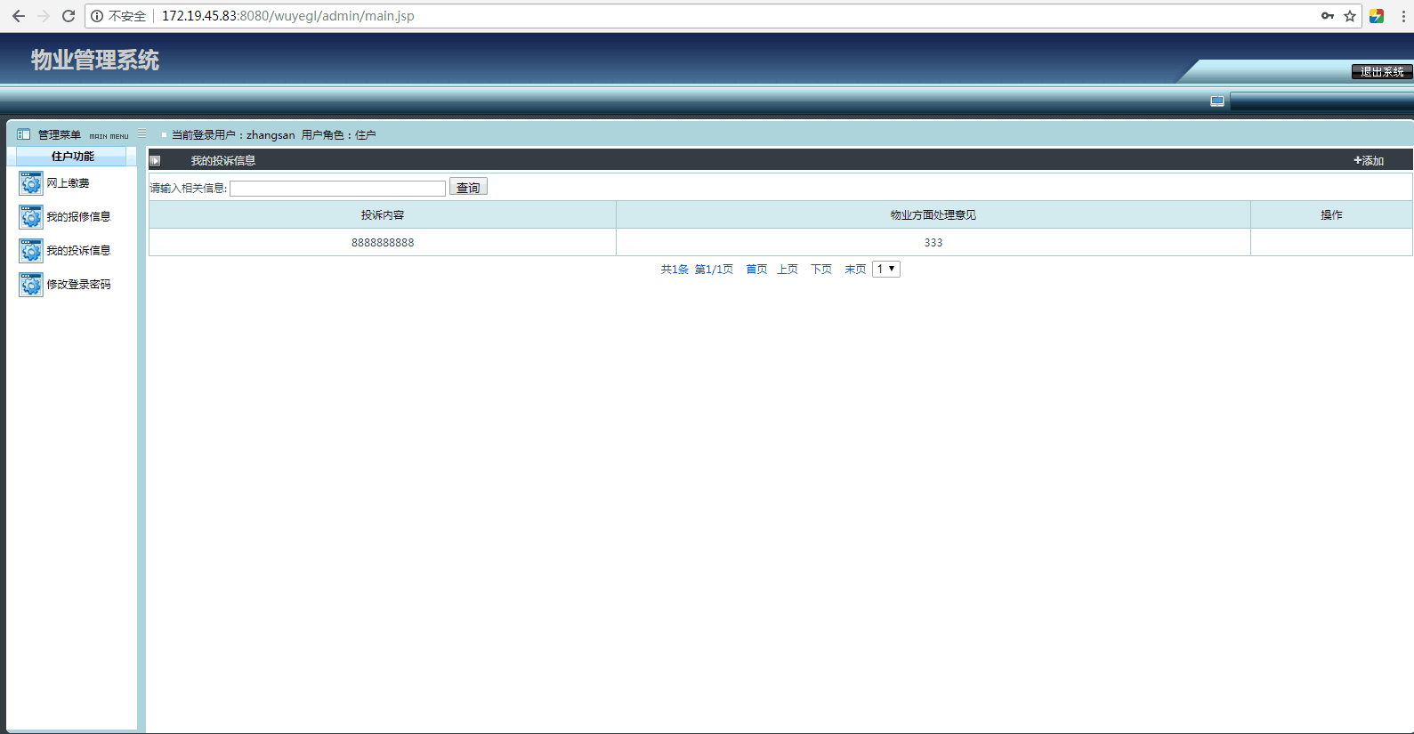
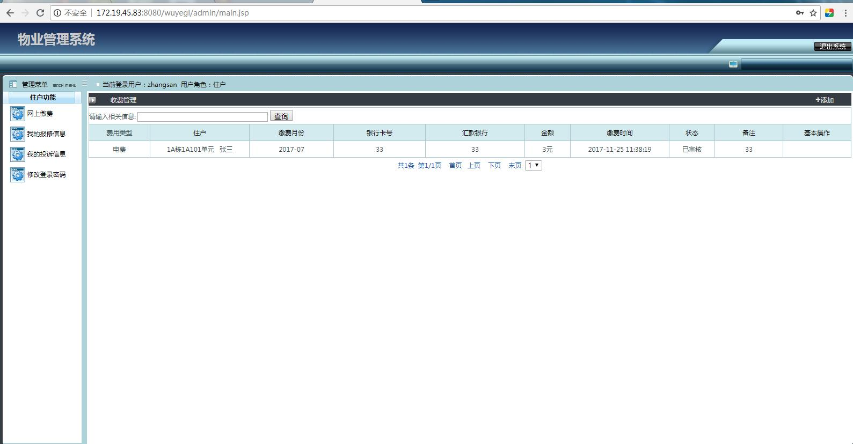
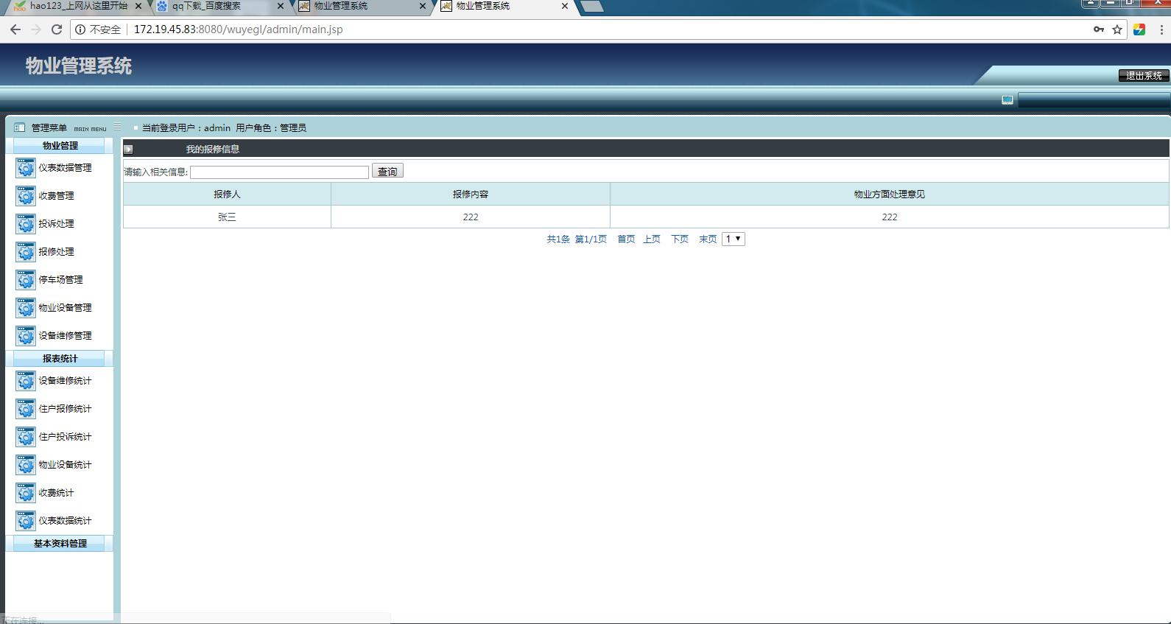
实现功能
根据初始的需求分析 ，我们完成了对小区物业系统的功能开发，功能如下：
1.缴费功能
3.报修功能
2.投诉功能

Slide 8


存在的问题
1.住户端缴费功能
我们小组的初始计划是住户登录到住户端子系统，进入缴费功能时可以自助缴费。但是在实现该功能时，需要各种缴费接口，比如支付宝转账接口，微信转账接口等，由于我们财力有限，无法实现该功能，最后简化为住户可以查询自己的缴费情况，是否欠缴，然后及时去物业公司缴纳相关费用。
2.小区信息展览
我们最开始想业主登录住户端后可以查看小区的停车位信息，房屋信息，但是考虑到个人隐私问题，有些业主可能不想向外界透露自己的实际情况，我们就没有对信息展览的功能进行实现。

Slide 9
开发过程
叁

Slide 10

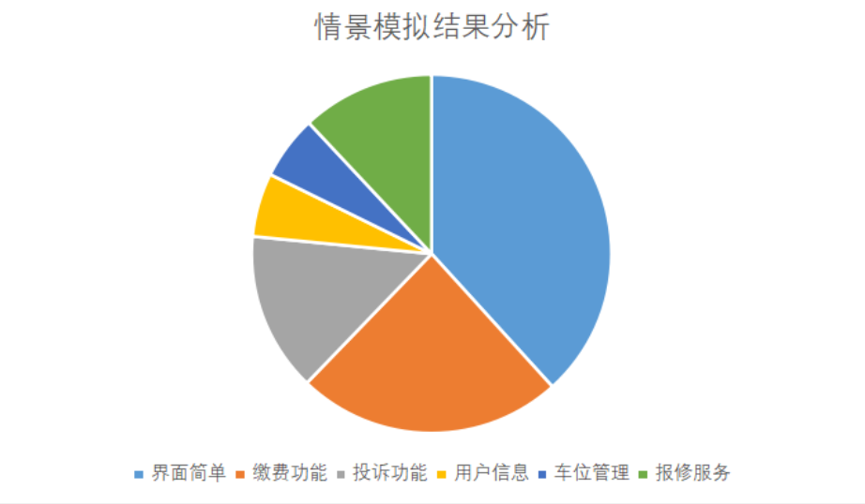
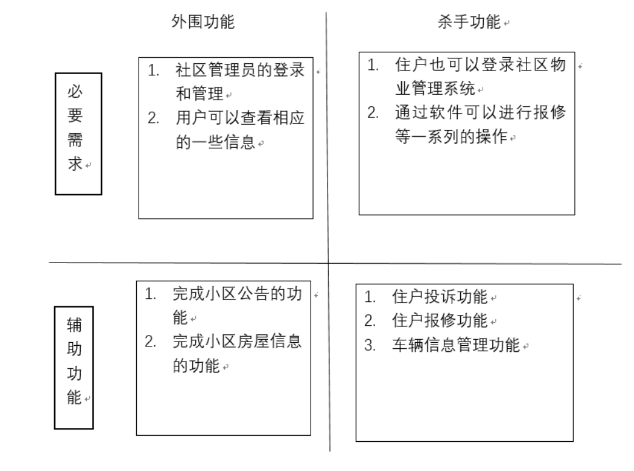
一 需求分析
5月15日
5月25日
5月28日
编写《软件需求规格说明书》
1.进行需求调研
2.需求改进
（1）情景模拟；
（2）问卷调查；
（3）小组讨论和卡片分类。
功能的定位和优先级，给出功能分析的四个象限。
小组会议，讨论需求分析阶段所获取的资料，并制定出最终的需求。

Slide 11
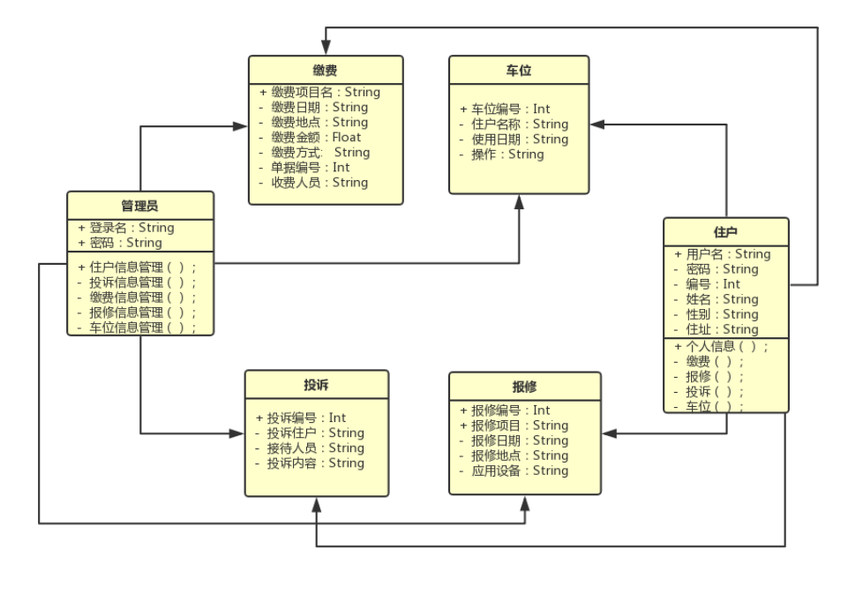
二 概要设计
6月2日 画出UML图（包括类图 ，活动图，数据库逻辑图，用例图）
6月4日 编写完整《软件系统设计说明书》
统一字体让阅读更流畅
主题色使PPT更方便更改
调整间距以适应中文排版，使用PPT中的参考线

Slide 12


三 详细设计
6月6日 小组会议，讨论小区物业管理系统的详细设计
01
总体设计，接口设计，运行设计，系统数据结构设计，系统出错处理设计
02
6月9日 编写《软件系统详细设计说明书》
03

Slide 13
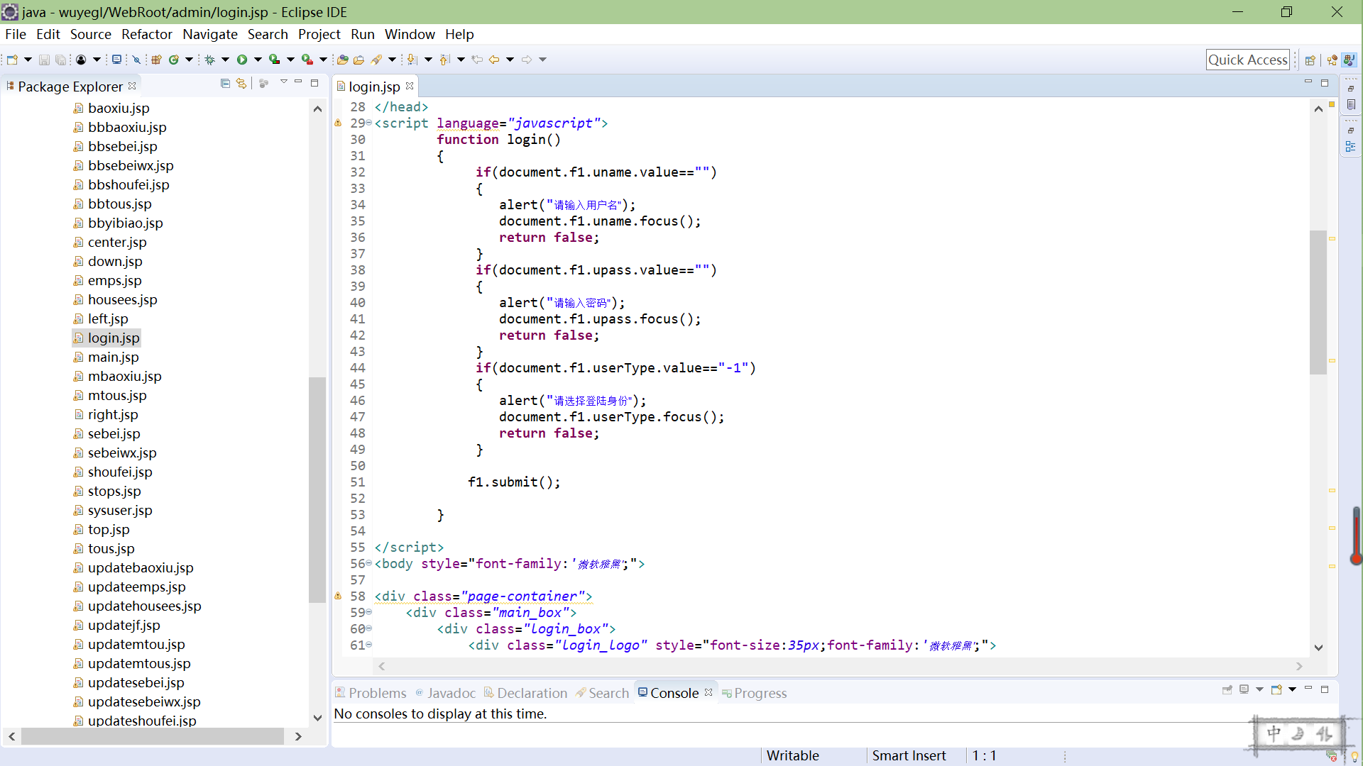
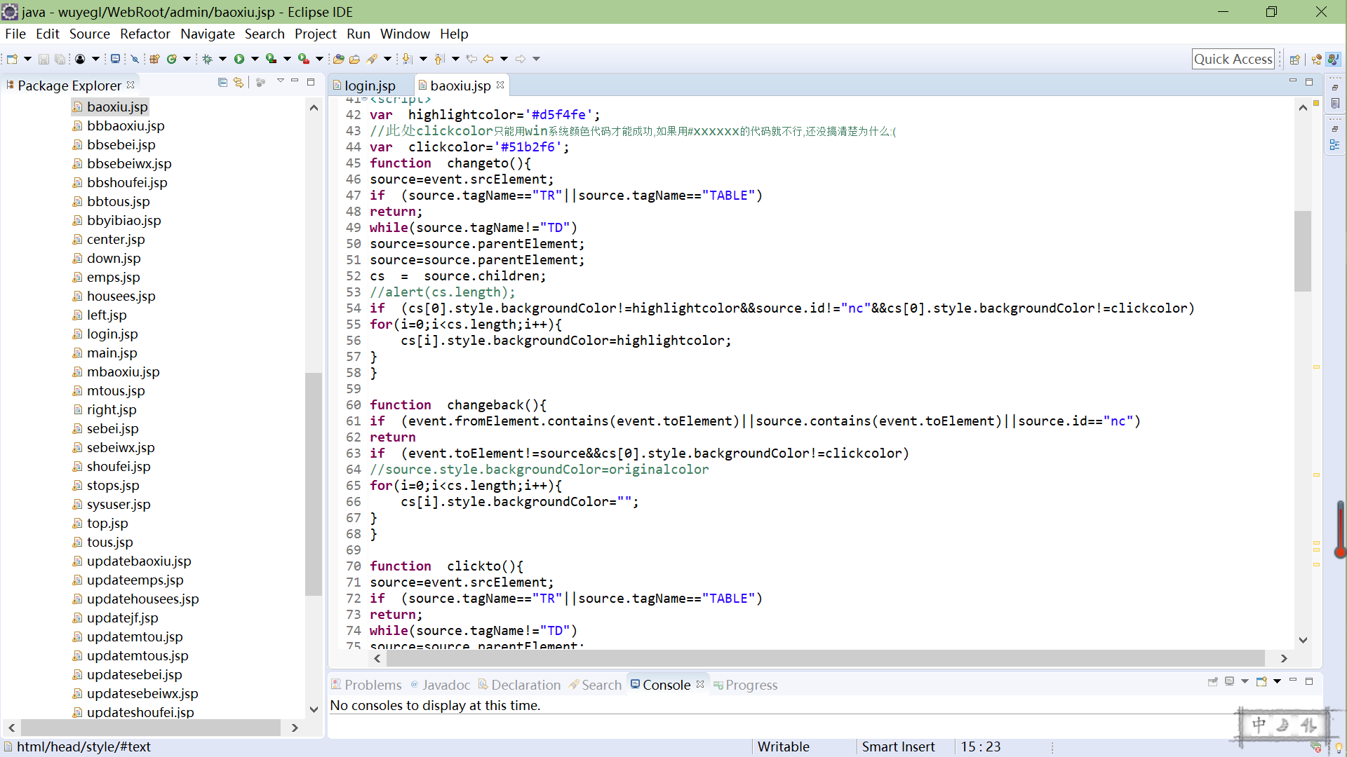


四 编码
6月12日 编码阶段，我们小组进行了分工，分工如下：
闫雪：住户端和物业管理人员端缴费界面
李蓉：登录注册界面和物业管理人员端的信息管理界面
仇素龙：住户端和物业管理人员端投诉界面
后新莉：住户端和物业管理人员端的报修界面
登录注册界面
投诉界面
报修界面

Slide 14
五 测试
6月20日 软件代码测试
源代码一般性检查
软件一致性检查
软件代码检测报告
6月25日 软件系统测试
界面测试 功能测试
性能测试 强度测试
容量测试 安全性测试
安装测试 配置测试

Slide 15
系统功能简介
肆

Slide 16



功能一：分为两个子系统
从登录页面识别用户是物业管理人员还是业主，分别进入不同的子系统。

Slide 17


用户端功能
1.网上缴费
查看自己的缴费信息，是否欠缴，欠缴多少，缴费记录
2.报修信息
查看自己的报修信息，了解报修的情况。
3.投诉信息
查看自己的投诉信息，还有投诉的处理情况。
4.修改登录密码
修改自己的登录密码，重新设置

Slide 18

物业管理人员端
1.收费管理
4.停车场管理
查看小区业主的缴费情况，并审核业主的缴费信息。
查看小区的车位信息，查看车位的使用情况，实时更改信息。
2.投诉管理
5.物业设备管理
查看小区业主的投诉情况，并处理业主的投诉信息给业主以反馈。
查看小区的物业设备，比如抽水机，卫生工具等的情况。
3.报修管理
6.设备维修管理
查看业主的报修情况，并对业主的报修信息给予反馈。
查看小区的物业设备维修情况，维修费用，维修时间，如何处理等。

Slide 19
项目应用成果展望
伍

Slide 20
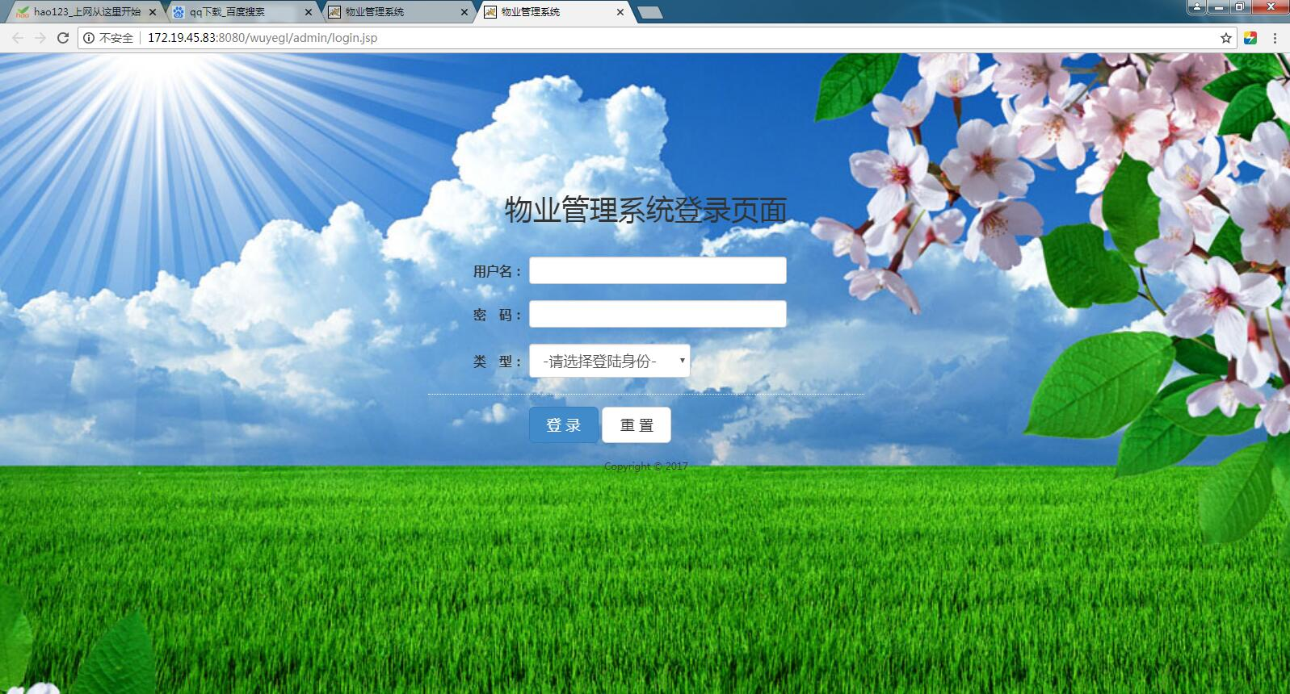
登录页面

Slide 21
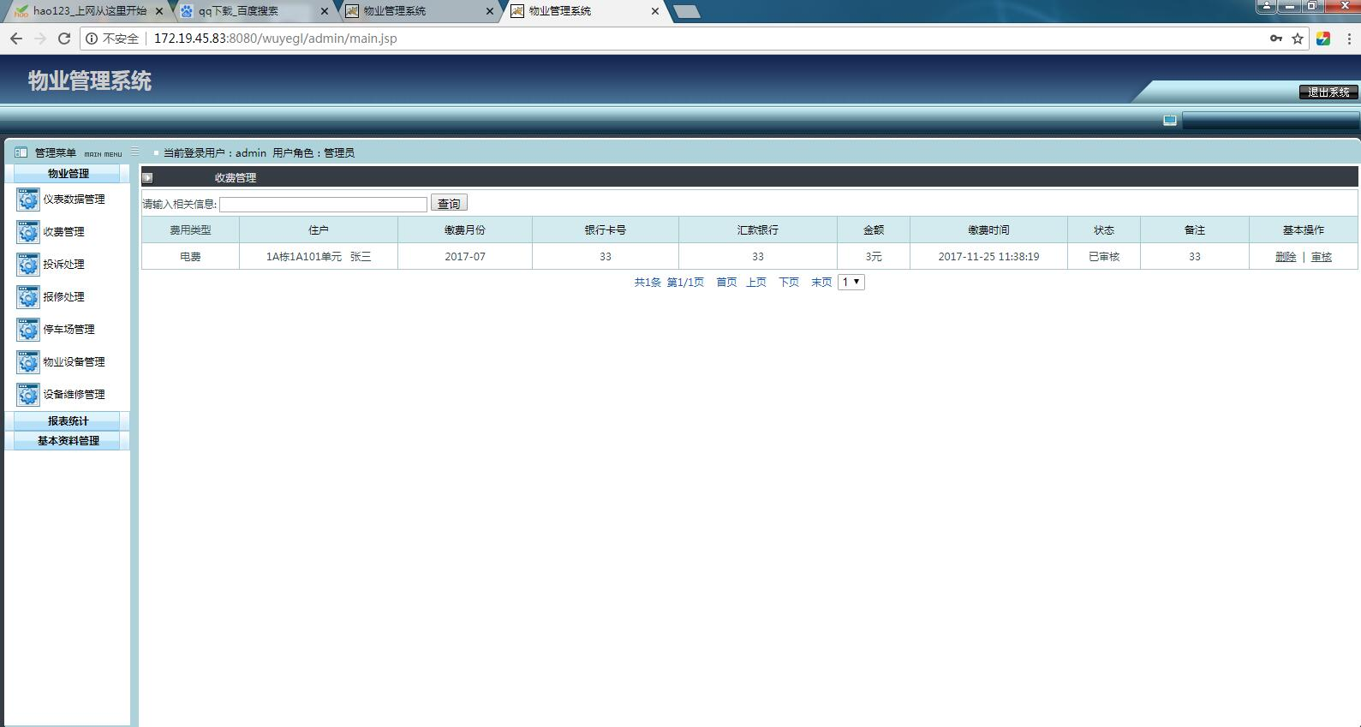
管理员缴费管理页面

Slide 22
住户缴费页面

Slide 23
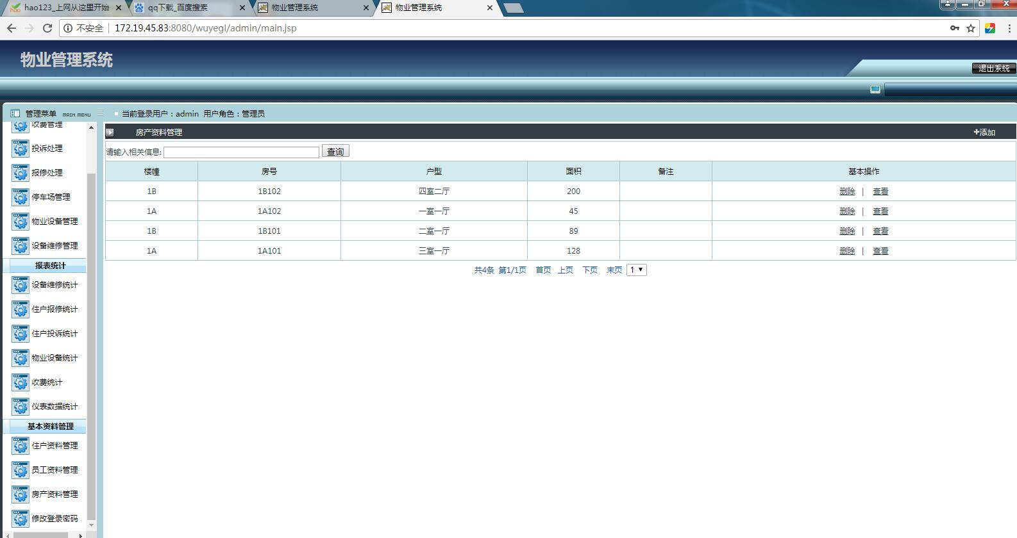
信息管理页面

Slide 24
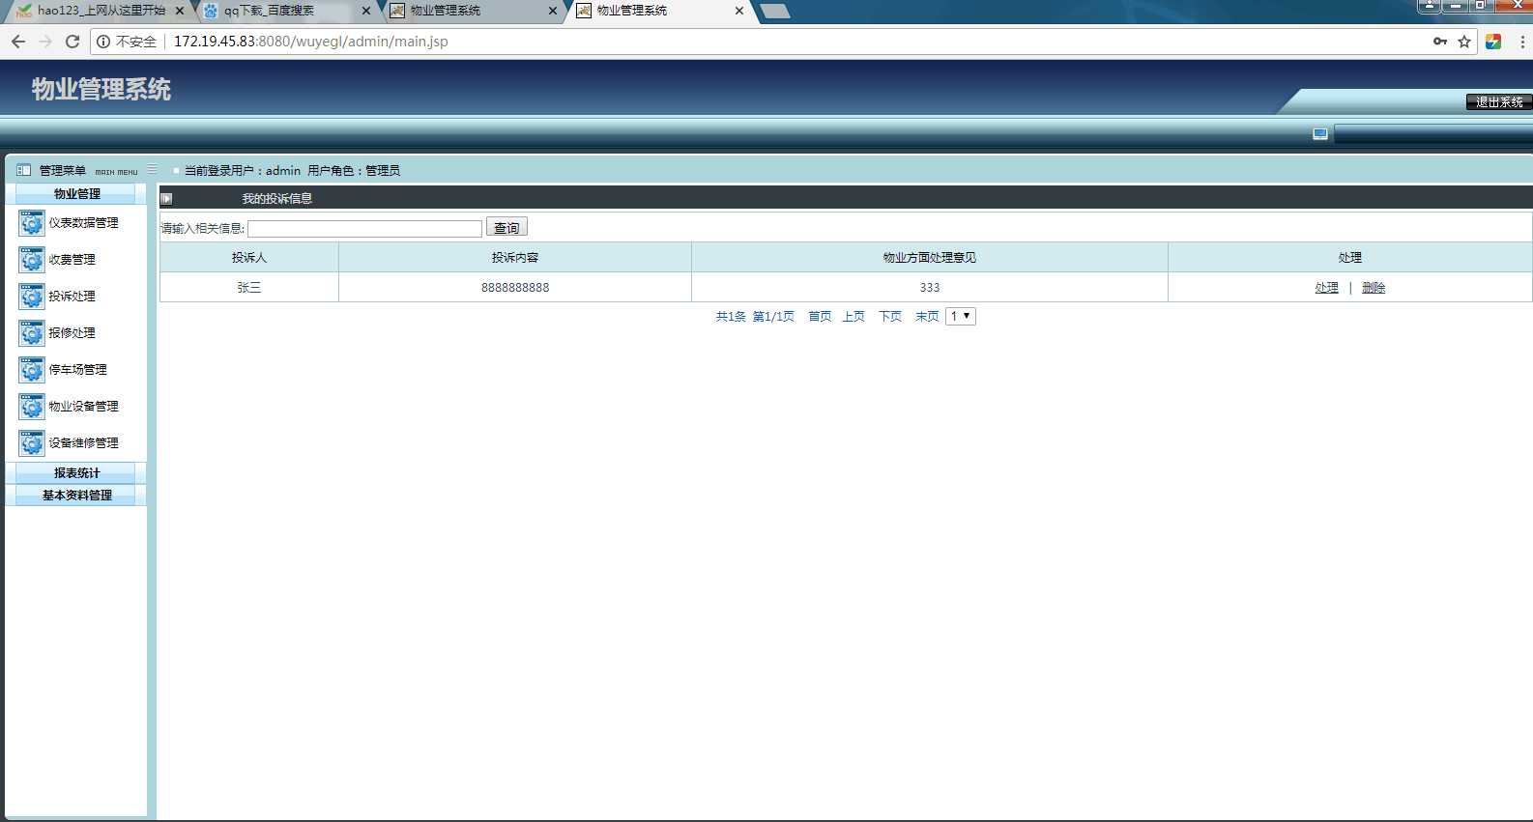
投诉信息管理页面

Slide 25
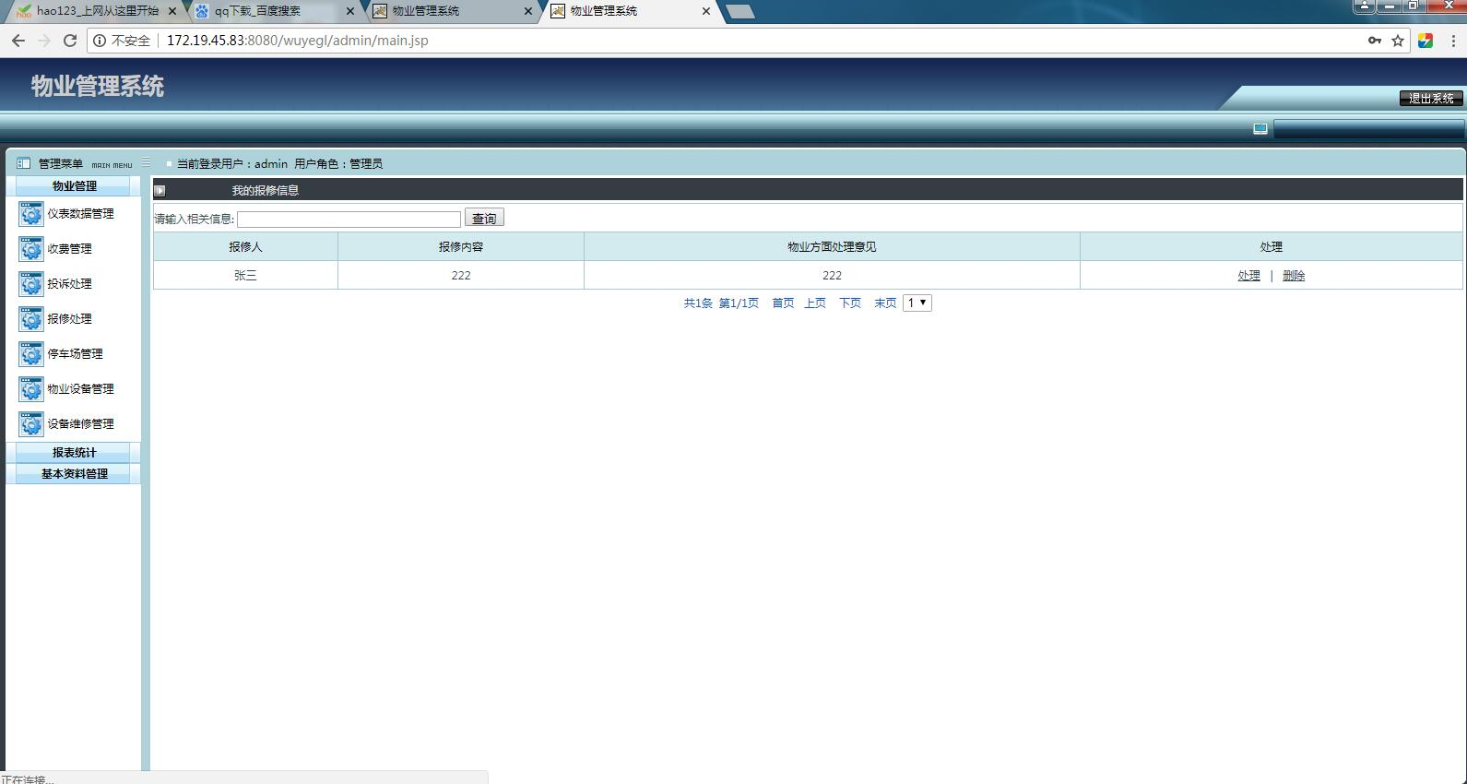
报修信息管理页面

Slide 26
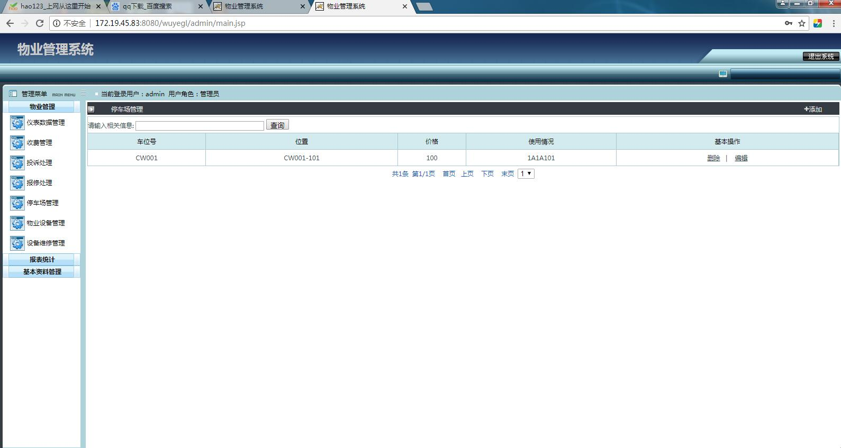
车位信息管理页面

Slide 27
感谢聆听

